Slide 1
муниципальное бюджетное дошкольное образовательное учреждение МО город Армавир детский сад №8
Воспитатель Непомнящая А.В.

Slide 3
Задачи сторителлинга :
• обосновать правила поведения в той или иной ситуации, кто и зачем создал эти правила;
• систематизировать и донести информацию;
• обосновать право каждого быть особенным, не похожим на других;
• наглядно мотивировать поступки героев;
• сформировать желание общаться.
Метод сторителлинга позволяет :
• разнообразить образовательную деятельность с детьми;
• заинтересовать каждого ребенка в происходящем действии;
• научить воспринимать и перерабатывать внешнюю информацию;
• обогатить устную речь дошкольников;
• облегчить процесс запоминания сюжета.

Slide 4
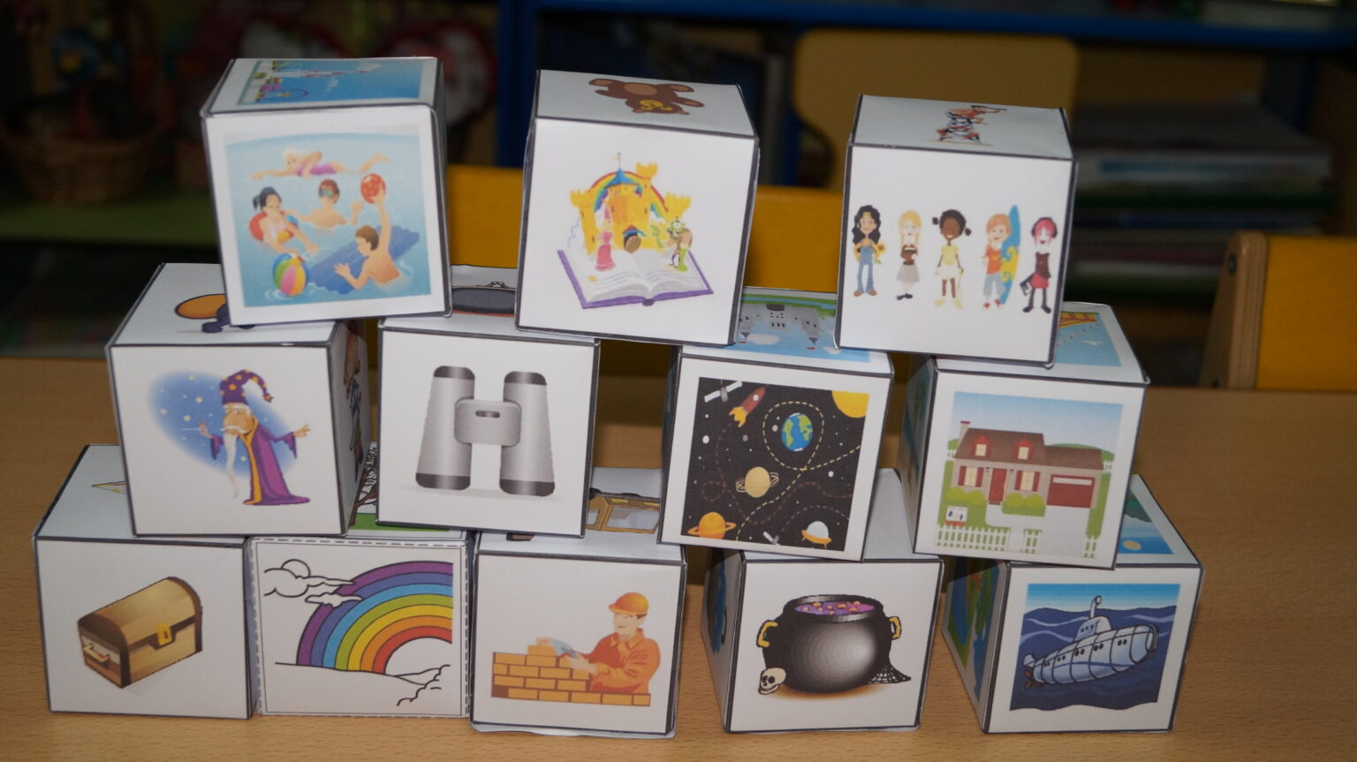

Slide 5
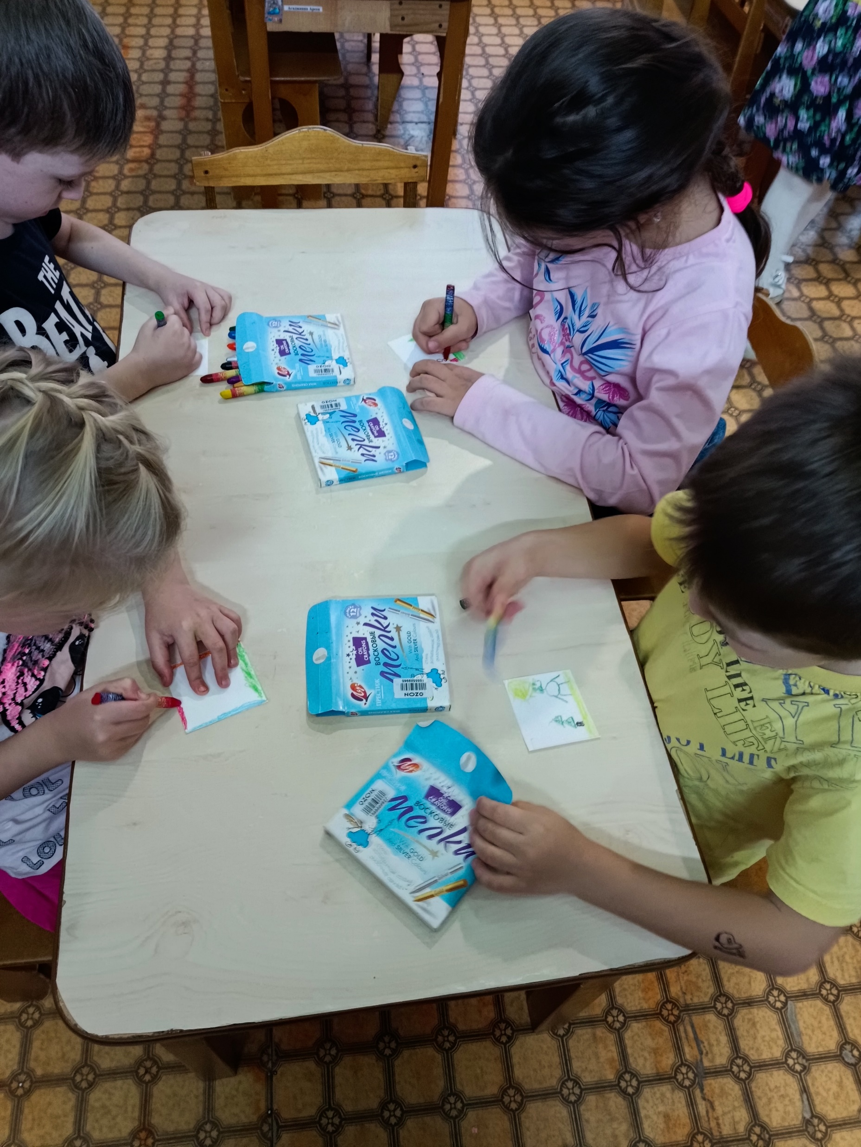

Slide 6
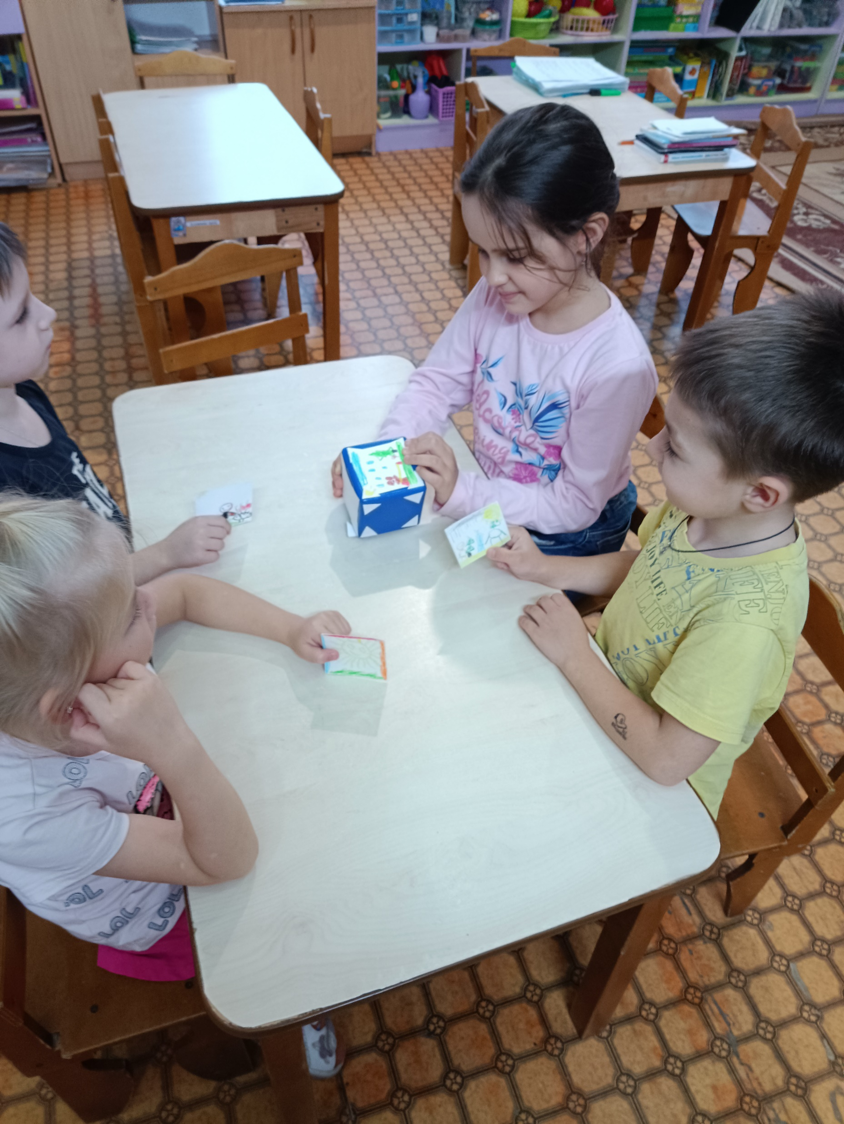

Slide 7
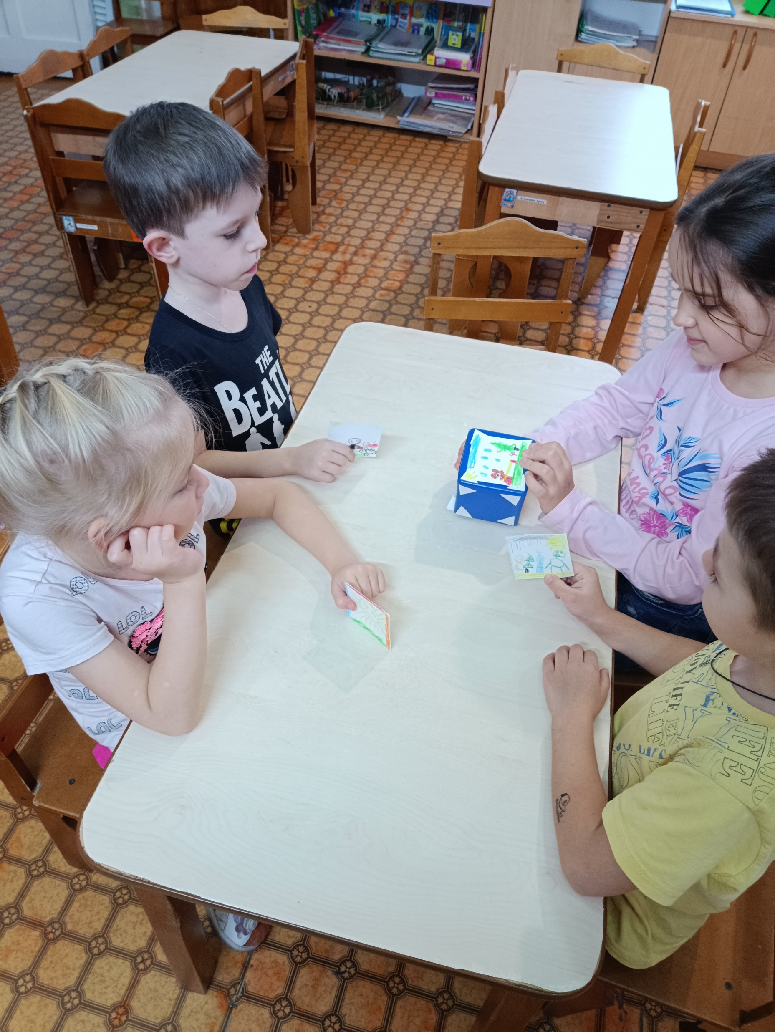

Slide 8
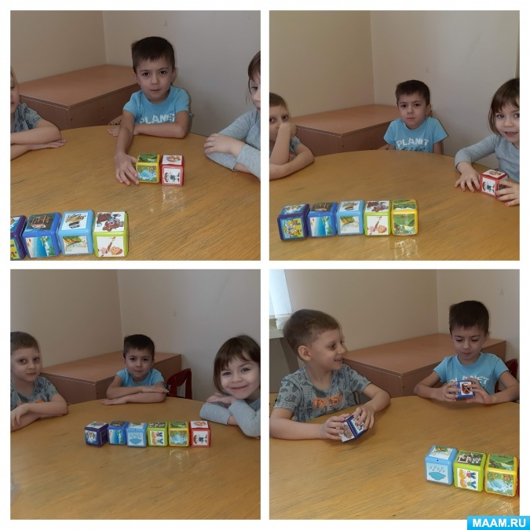

Slide 9
Спасибо за внимание!

